Slide 1


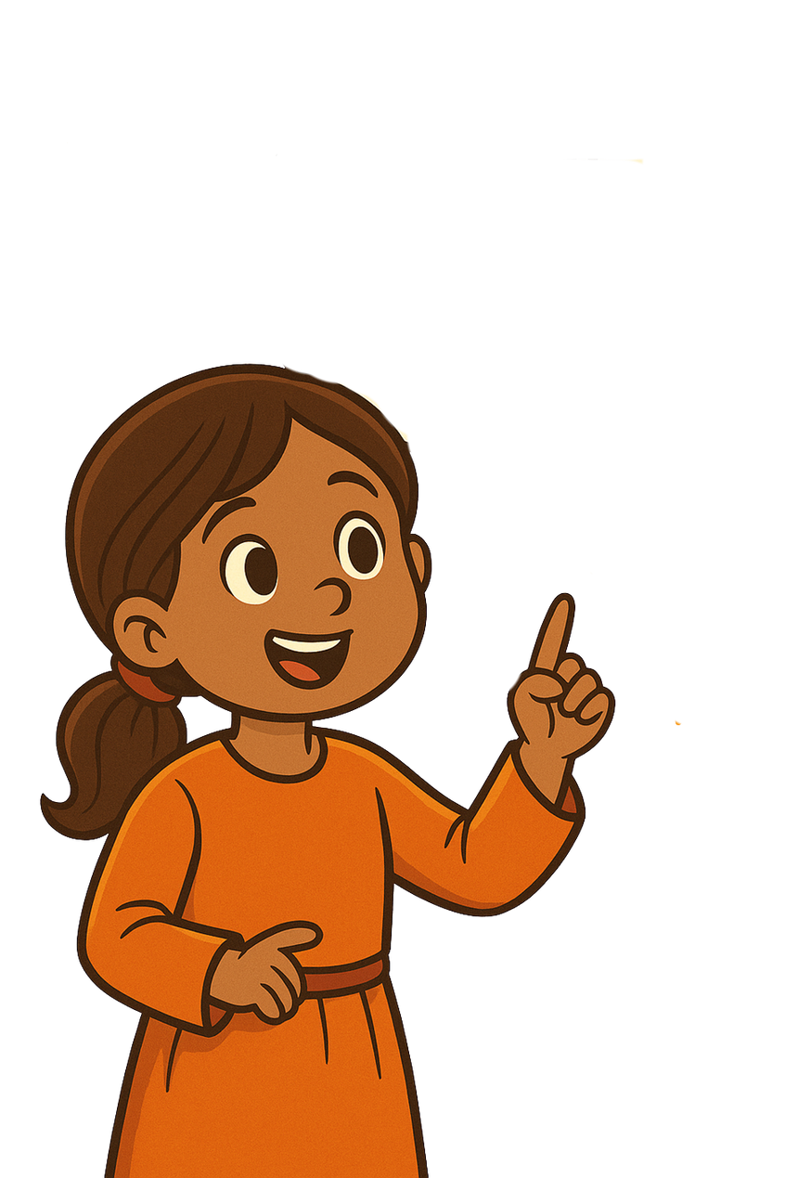



“Sirvam uns aos outros
com amor.” –
Gálatas 5.13

